Slide 1


KONTROLNÍ TABULKA
OVĚŘENÍ SPRÁVNOSTI ZÁVĚREČNÉHO VYÚČTOVÁNÍ

Slide 2
NOVÝ KONTROLNÍ SYSTÉM OD ČERVNA 2025 VÁM POMŮŽE VČAS ODHALIT CHYBY V ZÁVĚREČNÉM VYÚČTOVÁNÍ DOTACÍ JEŠTĚ PŘED JEHO ODESLÁNÍM NA KÚ LK.

Slide 3
MŮŽETE SI SAMI VYÚČTOVÁNÍ PŘEDEM ZKONTROLOVAT.
KONTROLNÍ SYSTÉM ODHALÍ NEJČASTĚJŠÍ CHYBY.
CÍLEM JE PŘEDEJÍT CHYBOVOSTI. VYHNETE SE TAK DODATEČNÝM OPRAVÁM VE SVÝCH VYÚČTOVÁNÍCH.

Slide 4
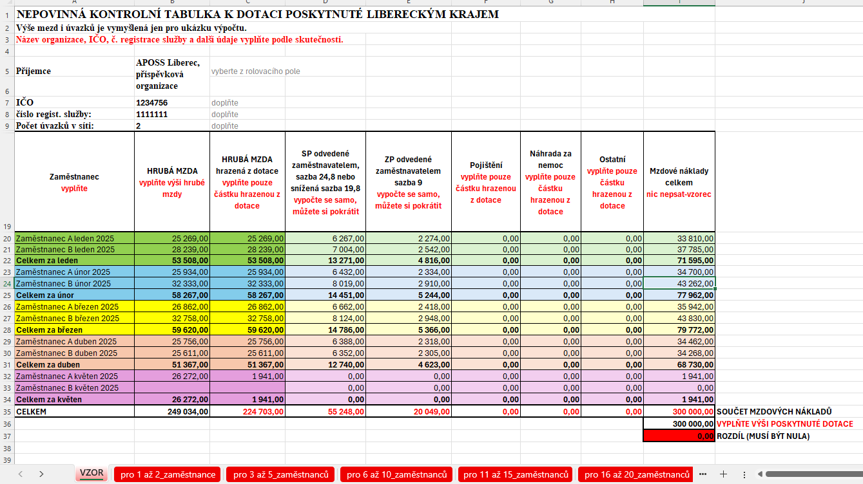
Vyberte velikost tabulky na jednotlivých listech podle počtu zaměstnanců ve vyúčtování:
od 1 do 2 zaměstnanců, 3-5 zaměstnanců, 6-10 zaměstnanců,
11-15 zaměstnanců nebo 16-20 zaměstnanců. V 1. listě najdete vyplněný vzor.

Slide 5
Vyberte název organizace z rolovacího pole, IČO, číslo registrace služby a počet úvazků v Základní síti LK

Slide 6
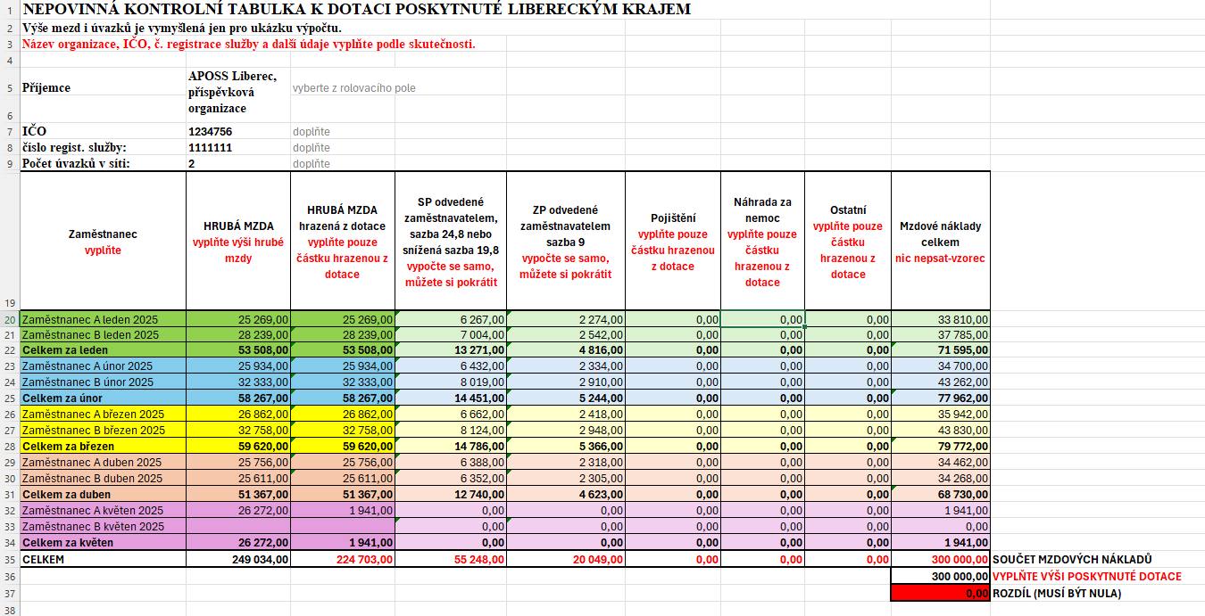



Vyplňte jména zaměstnanců za jednotlivé měsíce

Slide 7
Vyplňte hrubé mzdy uvedených zaměstnanců za jednotlivé měsíce

Slide 8

Vyplňte hrubou mzdu hrazenou z dotace (může to být ponížená částka)

Slide 9
Výše sociálního a zdravotního pojištění za zaměstnavatele se vypočítá automaticky. Můžete však částku opravit, ponížit nebo vymazat (přesně podle částky hrazené z dotace).

Slide 10
V případě potřeby vyplňte náhradu za nemoc či úrazové pojištění apod. (podle mzdových listů, pokud je to zahrnuto v dotaci)

Slide 11
Tabulka sečte celkové mzdové náklady automaticky

Slide 12
Vyplňte výši poskytnuté dotace v tabulce dole. Stejná částka bude uvedena v Závěrečném vyúčtování dotace.

Slide 13
Tabulka vypočítá rozdíl mezi celkovými mzdovými náklady a poskytnutou dotací.
Pokud je tabulka správně vyplněna, vše částky odpovídají na výsledovku, mzdové listy i Závěrečné vyúčtování a rozdíl je nula, vyúčtování máte v pořádku.

Slide 14
Součtový řádek pod tabulkou (červená čísla) musí být odsouhlasen na Vaši "Výsledovku po zakázkách" (HM, SP, ZP, celkem) a na tabulku „Závěrečného vyúčtování dotace“

Slide 15
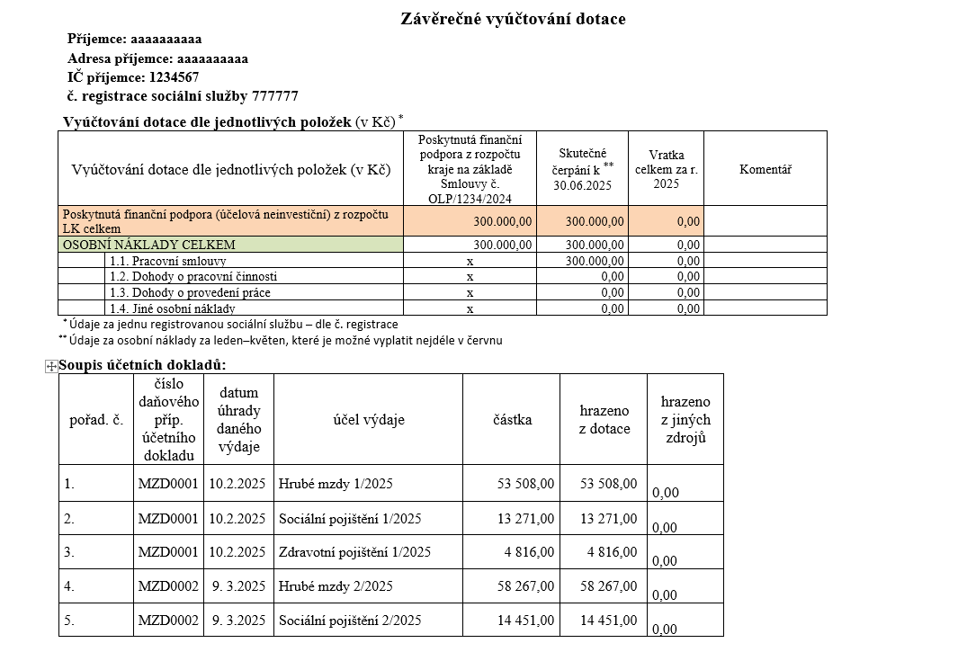
Příklad vyplněného Závěrečného vyúčtování dotace strana 1 – Dotace např. na 300 000 Kč musí být rozepsána po jednotlivých měsících ve sloupci „hrazeno z dotace“, součet se musí rovnat výši poskytnuté dotace,
v našem případě 300 000 Kč.

Slide 16
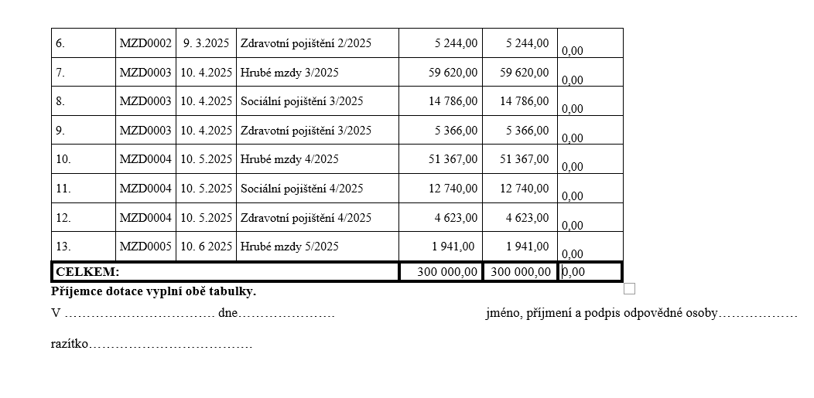
Příklad vyplněného Závěrečného vyúčtování dotace strana 2:
Ve sloupci „částka“ uveďte skutečné náklady (částka bude stejná nebo vyšší než ve sloupci „hrazeno z dotace“), v případě vyšší částky napište finanční rozdíl do sloupce „hrazeno z jiných zdrojů“.
Matematicky: Částka = hrazeno z dotace + hrazeno z jiných zdrojů
Příklad: 1 000 000 = 300 000 + 700 000
V našem případě: 300 000 = 300 000 + 0

Slide 17
Pokud se objeví v posledním řádku „rozdíl“ částka, která není nulová, tak o tuto částku vyúčtování nesedí. Může být plusová i mínusová. Vhodné je ve vyúčtování najít chybu a opravit ji.
Pokud ne, nemusíte, ale v případě chyb Vám zašleme výzvu k opravě, která však může nastat kdykoliv od odeslaného data vyúčtování až do konce roku.

Slide 18
CÍLEM JE PŘEDEJÍT CHYBOVOSTI, KTERÁ BYLA V MINULÝCH LETECH PŘES 80%.
JE TO POUZE DOPORUČENÍ.
MOC DĚKUJI ZA SPOLUPRÁCI.
Kontakt: Ing. Věra Řeháková, DiS.
Oddělení rozvoje a financování sociálních služeb
Ekonom, Odborný zaměstnanec telefon: +420 485 226 659 email: vera.rehakova@kraj-lbc.cz

